Slide 1

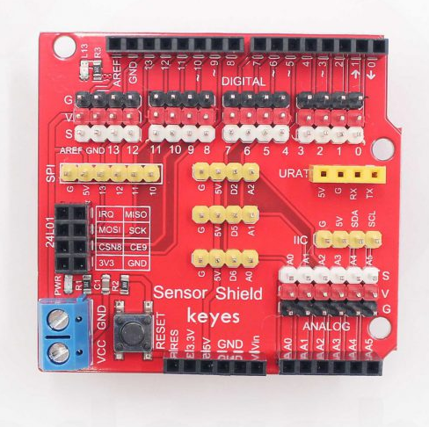
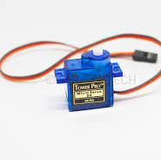
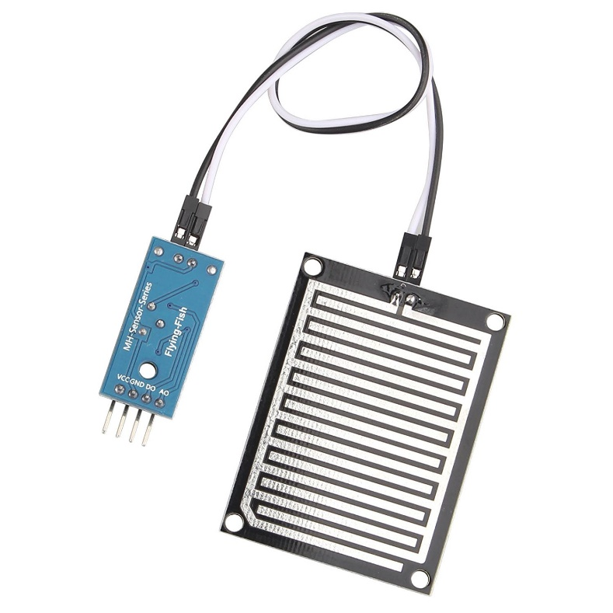
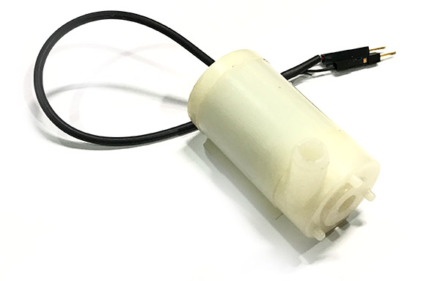
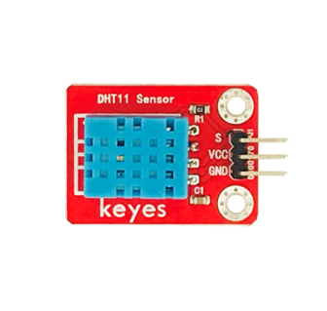
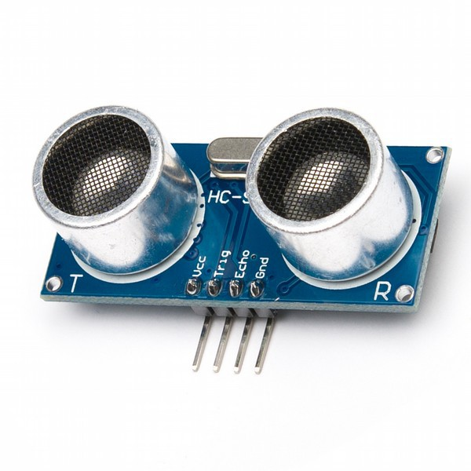
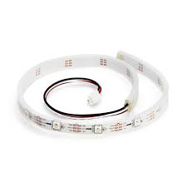
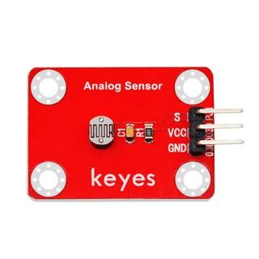
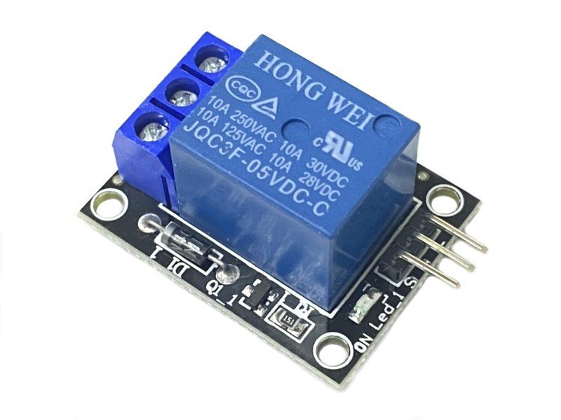
研究動機
我的外婆是位中風的病人，平日喜歡坐在陽台的輪椅上曬日光浴、欣賞外面的人和風景，但有時她會覺得太陽太大，想要遮陽;有時也會被突如其來的大雨搞得措手不及，我們只好辛苦的努力轉動把手讓遮雨棚打開無奈已經來不及了。因此我們設計了多功能自動遮雨棚來避免這種事情發生。
作品材料
材料名稱 | Arduino UNO | 伺服馬達 | 雨滴感測器 | 水泵
材料照片
溫溼度感測器 | 超音波距離感測器 | LED燈條 | 光敏電阻 | 繼電器

